Slide 1
Bazy danych 2
Firma transportowa
Wojciech Wątroba
Krzysztof Kapała

Slide 2
Opis projektu
Celem projektu było stworzenie systemu zarządzania firmą transportową.
Dzieli się on na dwie części:
Aplikacja do zarządzania firmą.
Aplikacja dla klientów służąca do składania zamówień.

Slide 3
Wymagania funkcjonalne
Pracownik może:
Wyświetlić złożone zamówienia.
Wybrać pojazd do transportu.
Przydzielić kierowcę do zamówienia.
Wysłać zamówienie do realizacji.
Anulować zamówienie w przypadku braku płatności.

Slide 4
Wymagania funkcjonalne
Klient może:
Złożyć nowe zamówienie, podać adres odbioru i dostarczenia przesyłki.
Dokonać opłaty.
Anulować zamówienie.

Slide 5


Wykorzystane technologie

Slide 6
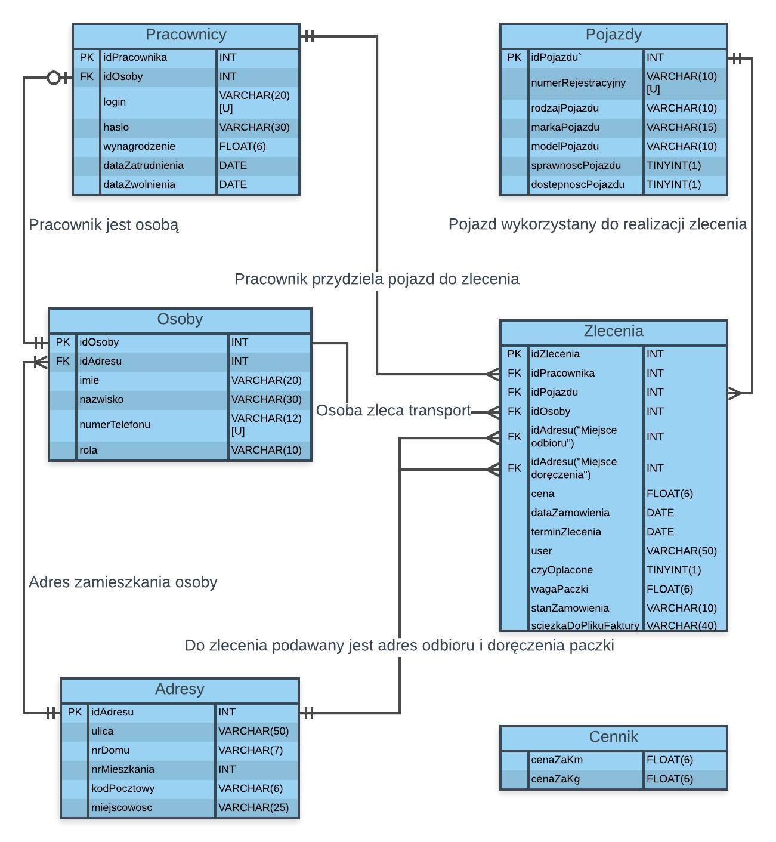
Model bazy danych

Slide 7
Zakres dostępów użytkowników
Tabela | Klient | Pracownik | Zarządca
Pracownicy | Nie ma dostępu do tabeli. | Nie ma dostępu do tabeli. | Może dodawać, wyświetlać, modyfikować i usuwać.
Pojazdy | Nie ma dostępu do tabeli. | Może dodawać, wyświetlać, modyfikować i usuwać. | Może dodawać, wyświetlać, modyfikować i usuwać.
Zlecenia | Klient dodaje nowe zlecenie, może wyświetlić tylko te, które go dotyczą oraz ma możliwość anulowania go. | Może dodawać, wyświetlać, modyfikować i usuwać. | Może dodawać, wyświetlać, modyfikować i usuwać.
Adresy | Może wprowadzić swój adres lub zmienić istniejący. | Może wyświetlać wszystkie adresy | Może dodawać, wyświetlać, modyfikować i usuwać.
Cennik | Może wyświetlić aktualne stawki cenowe. | Może wyświetlić oraz zmodyfikować aktualne stawki cenowe. | Może dodać, usunąć, wyświetlić oraz zmodyfikować aktualne stawki cenowe.

Slide 8
Aplikacja dostępowa

Slide 9
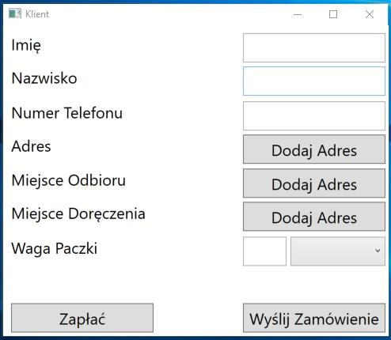
Aplikacja dostępowa

Slide 10
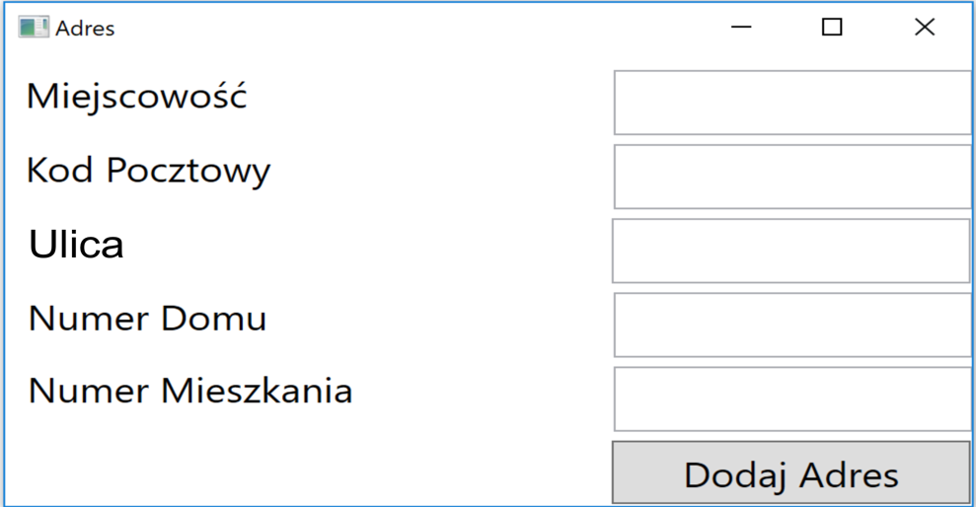
Aplikacja dostępowa

Slide 11
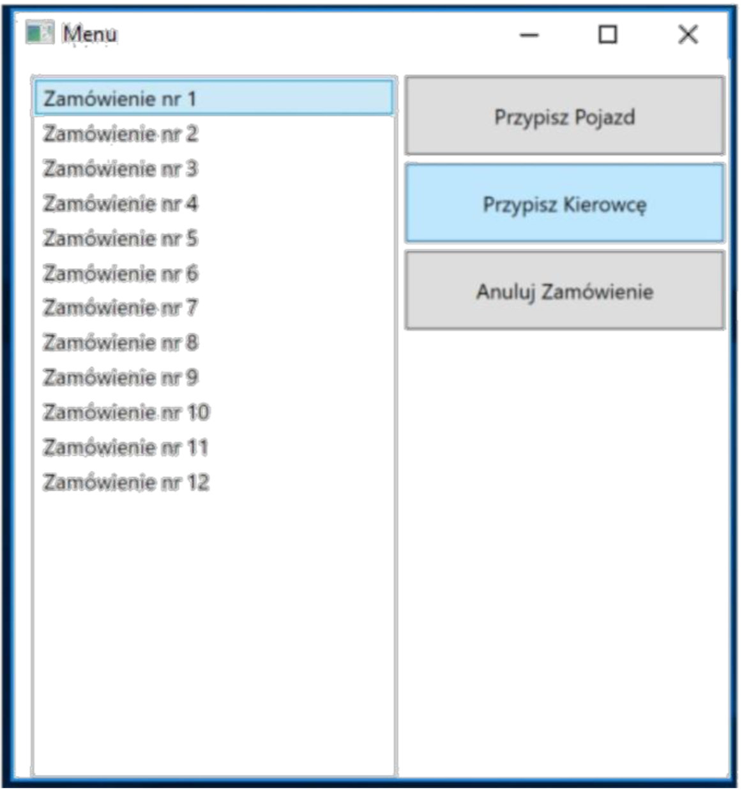
Aplikacja dostępowa

Slide 12
Aplikacja dostępowa

Slide 13
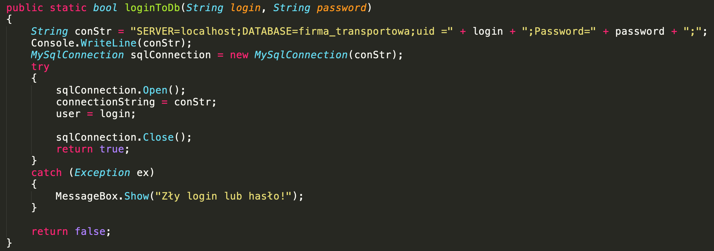
Wybrane rozwiązania programistyczne

Slide 14
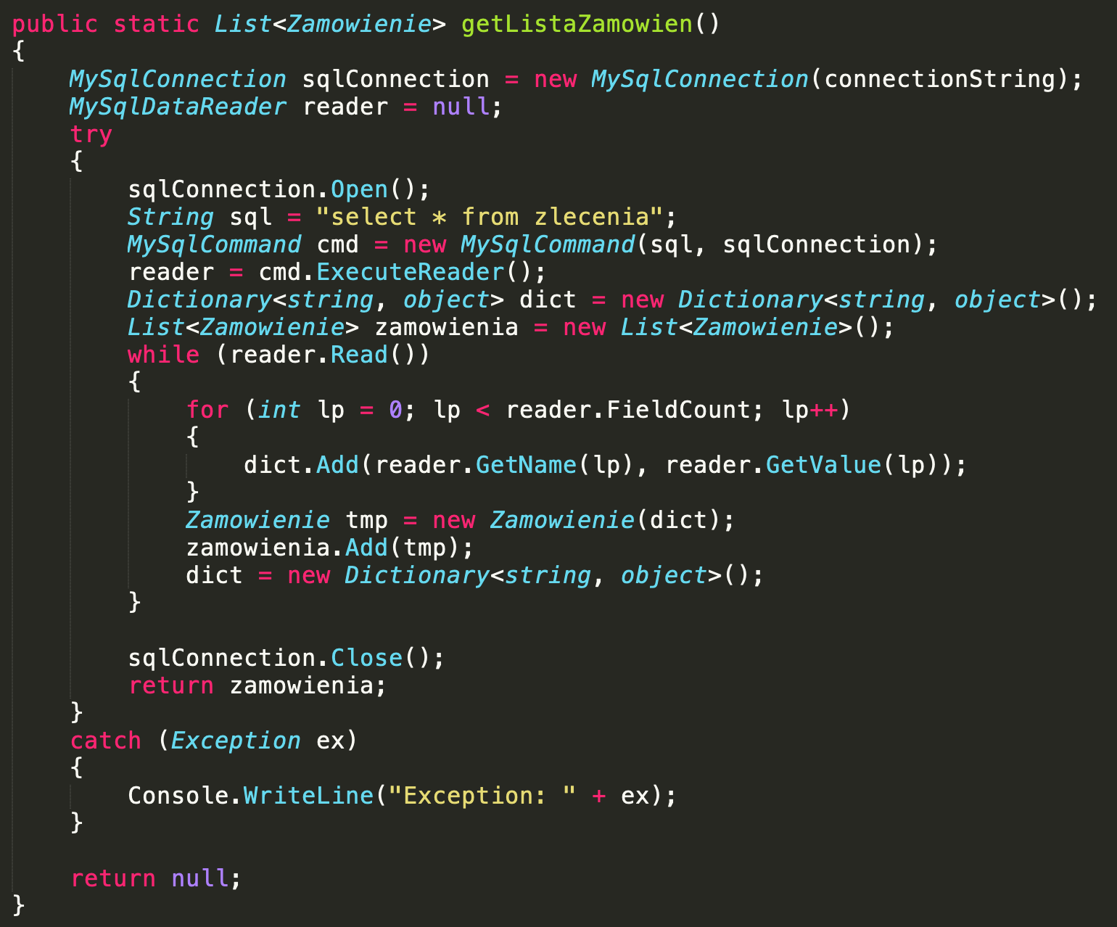
Wybrane rozwiązania programistyczne

Slide 15
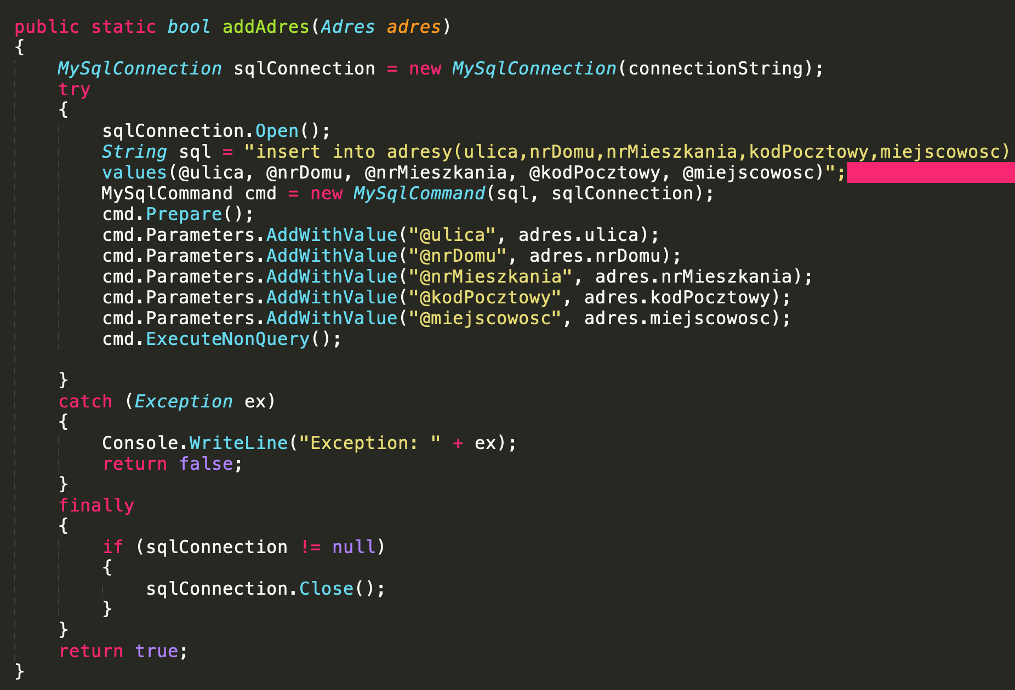
Wybrane rozwiązania programistyczne

Slide 16
Podsumowanie
Zarówno system bazodanowy, jak i aplikacje dostępowe stanowią duże uproszczenie świata rzeczywistego.
Projekt pozwolił na zapoznanie z nowymi technologiami.
Stworzony przez nas system system zarządzania firmą transportową spełnia wszystkie założenia projektowe oraz wymagania do funkcjonowania w rzeczywistym świecie.

Slide 17
Bazy danych 2
Firma transportowa
Wojciech Wątroba
Krzysztof Kapała

